Slide 1
DevOps Academy – Week 1
DevOps Mindset

Slide 2
Plan
Design
Code
Build
Verify
Release
Deploy
Operate
Monitor

Slide 3
End of Day 2
Software Engineering Vorgehensmodelle

Slide 4
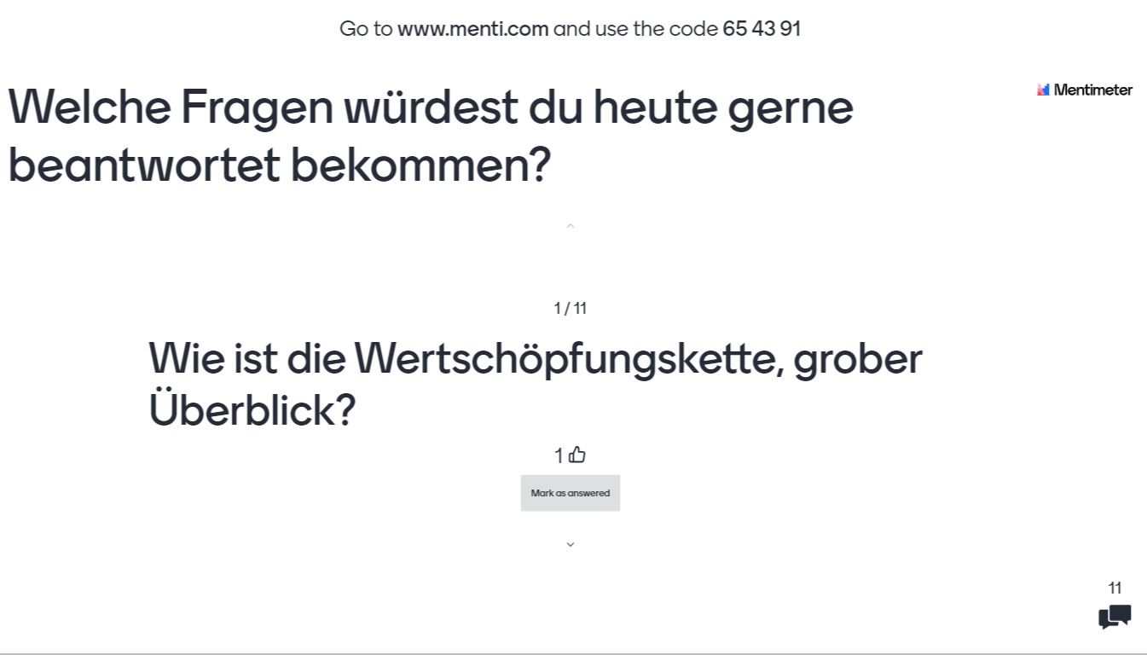

Vorstellungsrunde - menti.com/ow4mv4qba1 (go to menti.com and use the code: 65 43 91)

Slide 5
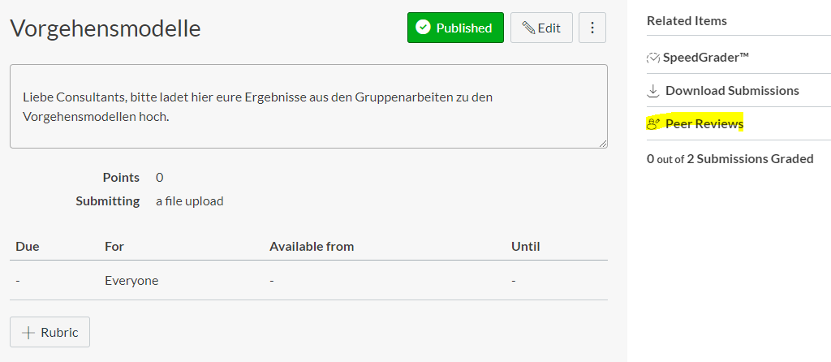

Slide 6
Day 3
Operations & Docker

Slide 7

Vorstellungsrunde - www.menti.com/rjhnrh6hvo (go to menti.com and use the code: 29 08 6)

Slide 8


Slide 9
„Working in IT operations is like holding a position in the Emergency Room. You are unexpectedly hit with catastrophes to which your response must be immediate and decisive.
- Arjun Shah, 2017

Slide 10
Plan
Design
Code
Build
Verify
Release
Deploy
Operate
Monitor

Slide 11
Plan
Design
Code
Build
Verify
Release
Deploy
Operate
Monitor

Slide 12
Day 3: Operations & Docker - Learning Outcomes Als Consultant kann ich…
Software paketieren
Software mit Docker deployen
Die Planung und den Ablauf von Softwareveröffentlichung verstehen
Gängiges Vorgehen im Softwarebetrieb erklären & anwenden

Slide 13
Vorbereitung
OpsGenie-Account erstellen https://www.atlassian.com/software/opsgenie
Jira Service Desk-Account erstellen https://www.atlassian.com/try/cloud/signup
Maven installieren http://maven.apache.org/install.html

Slide 14
IT Organisation

Slide 15
Operations – Classic IT
CIO
Mgmt
Network & Telco
Application Management
Helpdesk & 2nd-Level
Release Management
Infrastructure
Monitoring & Alerting

Slide 16
Operations – Classic IT
CIO
Mgmt
Operation Manuals
Network & Telco
Application Management
Helpdesk & 2nd-Level
Service Desk
Release Notes
Release Management
Infrastructure
Monitoring & Alerting
Request for
Change
On-Call Management

Slide 17
Softwarepaketierung

Slide 18
Softwarepaketierung, der Erstellungsprozess oder Build-Prozess (von englisch to build „bauen“) bezeichnet in der Softwareentwicklung einen Vorgang, durch den ein fertiges Anwendungsprogramm automatisiert erzeugt wird.
- Wikipedia, 2020

Slide 19


Slide 20
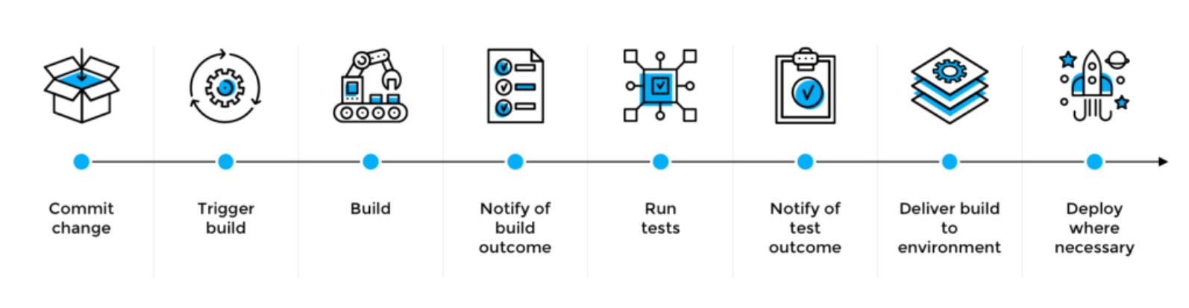
Pipeline Automation

Slide 21


Slide 22
Maven Build Tool - Pairs
Installiert Maven
Erstellt eine Maven Standard Ordner-Struktur
Schreibt ein Programm, dass die aktuelle Zeit zurückgibt
Baut und kompiliert euer Programm mit Maven
Bonus: Schreibt einen Unit-Test und testet euer Programm mit Maven
maven.apache.org/install.html
maven.apache.org/guides/getting-started/maven-in-five-minutes.html
spring.io/guides/gs/sts/
spring.io/guides/gs/maven/

Slide 23


Slide 24
Softwareveröffentlichung

Slide 25
Die Softwareveröffentlichung (auch Release-Management) ist ein Prozess, der sich ursprünglich aus den Erfahrungen des Produktmanagements der Software-Industrie ableitete, welcher die Bündelung von Konfigurations-Änderungen zu einem Release oder Versionspaket und deren ordnungsgemäße Eingliederung in der Infrastruktur sicherstellte. Releasemanagement bedeutet die Planung und Durchführung der Veröffentlichung, von der Idee bzw. den ersten Anforderungen bis zum Erreichen des Endbenutzers. Es interagiert somit zwischen Change- und Konfigurationsmanagement. Es ist Teil des ITSM bzw. des ITIL-Service Managements.
- Wikipedia, 2020

Slide 26


Slide 27
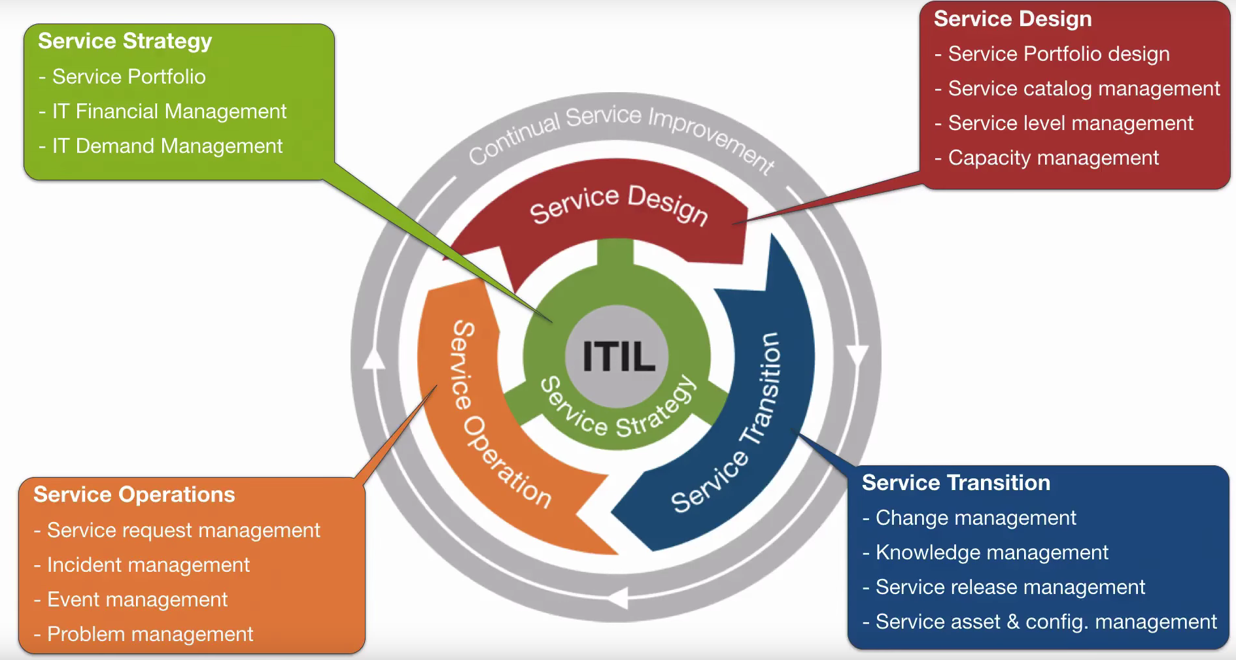

Slide 28
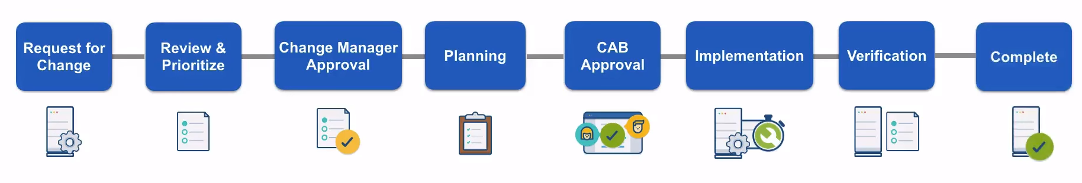
ITSM – IT Service Management

Slide 29
Request for Change – 4 Groups
Recherchiert die verschiedenen ITSM-Elemente
Incident
Change
Problem
Service Request
Erstellt einen Request for Change nach ITIL-Kriterien
Bonus: Erstellt dafür einen Change in Jira Service Desk und durchlauft den Prozess
Bonus-Bonus: vergebt eine Versionsnummer und erstellt Release Notes für das Weblog
www.atlassian.com/itsm
de.wikipedia.org/wiki/IT_Infrastructure_Library
de.wikipedia.org/wiki/Change_Management_(ITIL)
confluence.atlassian.com/adminjiraserver/creating-release-notes-938847219.html

Slide 31
Softwareverteilung mit Docker

Slide 32
Software deployment is all of the activities that make a software system available for use.
The general deployment process consists of several interrelated activities with possible transitions between them. These activities can occur at the producer side or at the consumer side or both. Because every software system is unique, the precise processes or procedures within each activity can hardly be defined. Therefore, "deployment" should be interpreted as a general process that has to be customized according to specific requirements or characteristics.
- Wikipedia, 2020

Slide 33


Slide 34
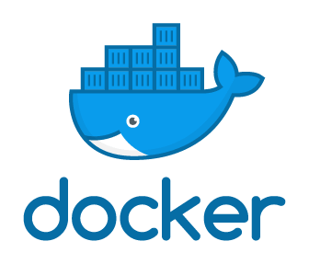
Docker
„Docker ist eine Freie Software zur Isolierung von Anwendungen mit Containervirtualisierung.“
- Wikipedia, 2020

Slide 35
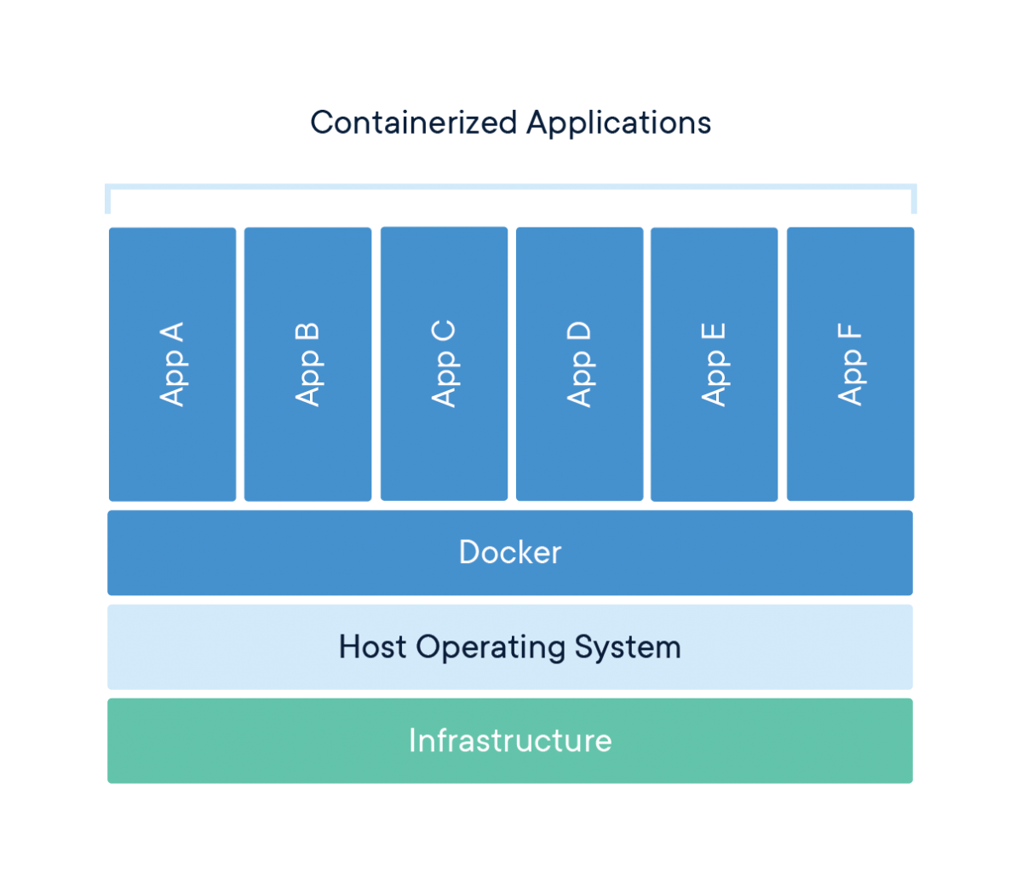

Slide 36
Docker Exercise – Pairs
Benutzt die Docker-Befehle:
run, stop
pull, images
ps, rm
port
Und die Parameter:
-d
-p -P
--name
Bonus: Befehle build & push, Parameter -v und -e
docker-curriculum.com

Slide 38
Softwarebetrieb

Slide 39
Organisationseinheit innerhalb der Informationstechnik. Der IT-Betrieb hat die Aufgabe, die Hardware und die zum Betrieb der Hardware erforderliche Software in angemessenem Umfang zur Verfügung zu stellen und störungsfrei zu betreiben. Dafür muss der IT-Betrieb den Anwendungen das erforderliche technische Umfeld und die notwendigen Prozesse zuordnen. Im Störungsfall dient der IT-Betrieb als zentrale Ansprechstelle der Anwender, bei Ausfällen hat er für die möglichst kurzfristige Wiederherstellung der Verfügbarkeit Sorge zu tragen.
- Christian Hofer, 2017

Slide 40


Slide 41
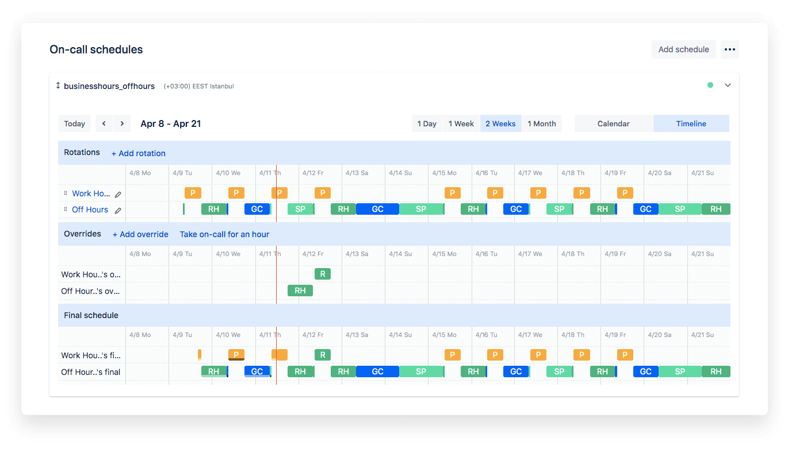
Bereitschaftsmanagement

Slide 42
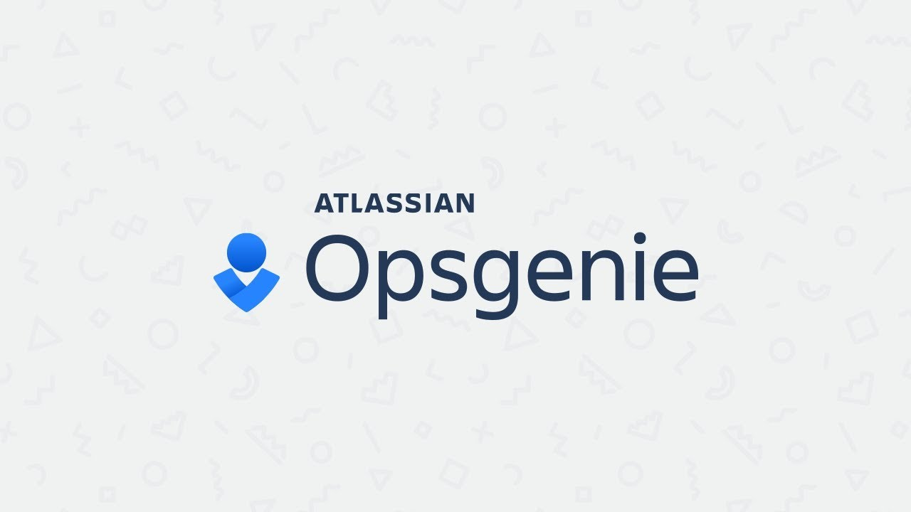

Slide 43
OpsGenie-Support-Team – 4 Groups
Erstellt einen OpsGenie-Account
Erstellt zwei Teams mit unterschiedliche Rotationen
Aktiviert die E-Mail-Integration und schickt eine E-Mail an die Adresse
Bonus: Aktiviert die Jira-Integration und erstellt ein Ticket
Bonus-Bonus: Aktiviert die API-Integration und schickt einen Alert per JSON
atlassian.com/software/opsgenie
docs.opsgenie.com/docs/jira-integration
reqbin.com

Slide 44
Plan
Design
Code
Build
Verify
Release
Deploy
Operate
Monitor

Slide 45
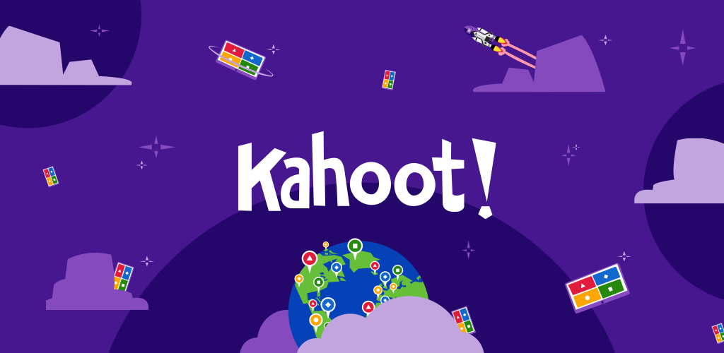

Slide 46
End of Day 3
Operations & Docker

